Slide 1


Slide 2

Notes:
2013) - Inconformados com as tarifas e juros pagos para os Bancos brasileiros. David criou uma das maiores revoluções do século, pioneiro no segmento de serviços financeiros, O Nubank tem como objetivo erradicar a complexidade revolucionando a maneira que conhecemos o tradicional banco

Slide 3

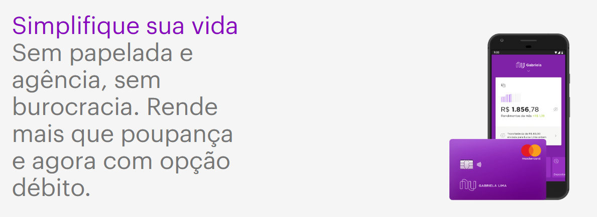

Slide 4
O trio junta experiência para lançar um cartão gerenciado por app
09/2014
02/2018
03/2013
Recebeu aporte de $90 milhões e compras em mais de 70 países
Investimento de US$2 mi
Lança o primeiro cartão de crédito
Terceira startup brasileira a ter valor no mercado de mais de $1 bilhão
05/2013
06/2015

Slide 5

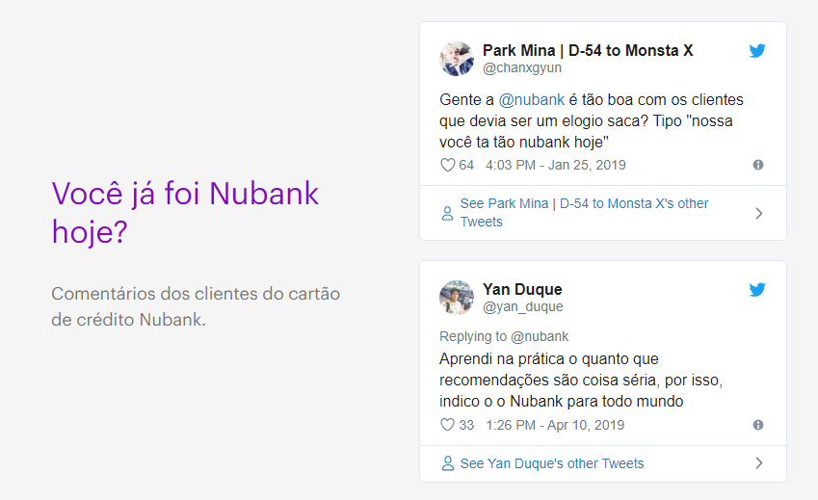


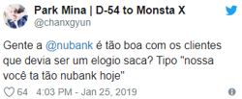
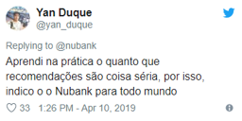
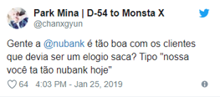

Slide 6

Obrigado!

